Slide 1
РИНОЛАЛИЯ

Slide 2
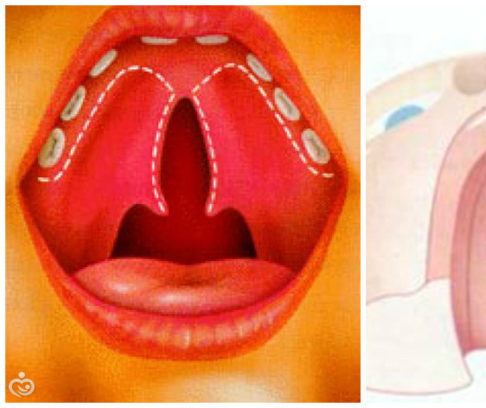
ОПРЕДЕЛЕНИЕ
Нарушение звукопроизношения и тембра голоса обусловленное анатомо-физиологическими дефектами речевого аппарата, характеризуется своеобразным сочетанием неправильной артикуляции звуков и голосовых расстройств. Обусловлено неправильной работой нёбно глоточного затвора.

Slide 3

Причины
Врожденные и преобретенные
Расщелины мягкого и твердого неба.
Коротокое мягкое небо.
Параличи и парезы.

Slide 4
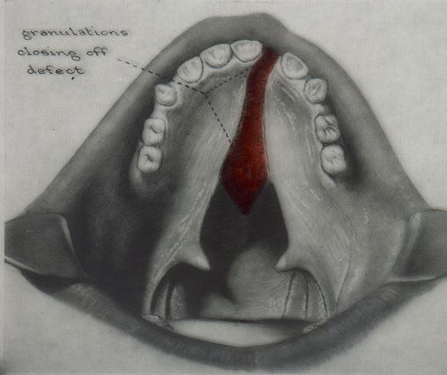
Формы
Открытая-характеризуется наличием постоянного открытого сообщения между носовой и ротовой полостями.
Закрытая- связана с наличием препятствия преграждающего выход воздушной струи через нос.
Смешанная ринолалия.

Slide 5
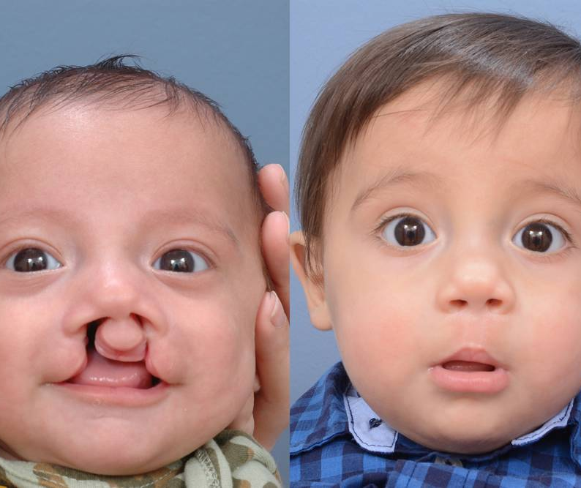
Коррекционная работа
Дооперационный период- подготовка артикуляционного аппарата.
Операция.
Послеоперационный период.
А. Физиотерапия
Б. Ортодонтия
В. Психотерапия
Г. Дыхательная гимнастика
Д. Логопедический массаж.
Е. Работа с логопедом по постановке гласных.

Slide 6
Спасибо за внимание

